Slide 1
INSPÉ Toulouse Occitanie-Pyrénées
Accueil des M2
Master M2E Professorat des écoles – parcours B (non-lauréat)
Rentrée universitaire 2026-2027
Lundi 7 septembre 2026 – 14h
Site de Croix-de-Pierre

Slide 2
Bienvenue à l'INSPÉ
Personnels assurant la formation – la coordination pédagogique
CB
Christophe Beaufils
GM
Georges Madar
Responsable pédagogique
Responsable pédagogique
christophe.beaufils@univ-tlse2.fr
georges.madar@univ-tlse2.fr
05 62 25 22 85 – 06 88 32 99 68
CC
Carole Ceaux
PH
Philippe Hitier
Secrétaire pédagogique
Coordonnateur pédagogique stages
carole.ceaux@univ-tlse2.fr
05 62 25 20 99
philippe.hitier@univ-tlse2.fr
05 62 25 21 16
Le secrétariat pédagogique est votre interlocuteur au quotidien : inscriptions pédagogiques, absences, certificats, convocations.
Accueil des M2 M2E non-lauréat·es · Croix-de-Pierre · 7 septembre 2026
2

Slide 3
Bienvenue à l'INSPÉ
Personnels assurant la formation
Équipe pédagogique
Équipe de la mention 1er degré
Environ 50 formateurs et formatrices de l'INSPÉ : disciplines, didactiques, sciences de l’éducation et de la formation, stages
Formateur∙rices PEMF et MAT
Sandra Abravanel – conseillère pédagogique départementale Formation
Directeurs et directrices de mémoire : formateur∙rices et enseignant·es-chercheur·es de l'INSPÉ et de l’université
AM
Agnès Morcillo
LF
Laurent Falcette
GM
Georges Madar
SD
Sandrine Domenech
Accueil des M2 M2E non-lauréat·es · Croix-de-Pierre · 7 septembre 2026
3

Slide 4
Bienvenue à l'INSPÉ
Personnels assurant le fonctionnement du site
1
2
3
4
SAVU
Restauration
Bibliothèque
Informatique
Service Administratif et de Vie Universitaire
Équipe du restaurant du site
Équipe de la bibliothèque universitaire
Assistance numérique et ENT
Accueil, administratif, accès aux salles, matériel.
Restaurant universitaire sur place.
Fonds spécialisé en éducation, manuels scolaires, espaces de travail, ressources en ligne – précieuse pour le mémoire.
Compte UT2J, ENT (SCOUT), wifi eduroam, Moodle.
Toutes ces équipes sont là pour vous : une attitude respectueuse et courtoise est attendue avec chacune d'elles.
Accueil des M2 M2E non-lauréat·es · Croix-de-Pierre · 7 septembre 2026
4

Slide 5
Sur le site de Croix-de-Pierre en 2026-2027
32
43
78
47
64
L1
M1 M2E
M2B M2E
M2A M2E
DIU
Licence Professorat des écoles
1re promotion – 1 groupe
Lauréat∙es et non-lauréat∙es
2 groupes
Non-lauréat·es
2 groupes
Lauréat∙es CRPE 2026 – fonctionnaires stagiaires, 2 groupes
Professeur∙es des écoles stagiaires à mi-temps, 2 groupes
Environ 270 étudiant·e·s et stagiaires du 1er degré encadré·e·s sur le site
Aussi sur le site : des étudiant·es d'autres parcours du second degré
Vous êtes la promotion la plus nombreuse du site : 78 étudiant·es non-lauréat·es en M2, réparti∙es en deux groupes
Les M2A (lauréat·es 2026) suivent une formation distincte, en responsabilité en alternance à mi-temps en classe
Accueil des M2 M2E non-lauréat·es · Croix-de-Pierre · 7 septembre 2026
5

Slide 6
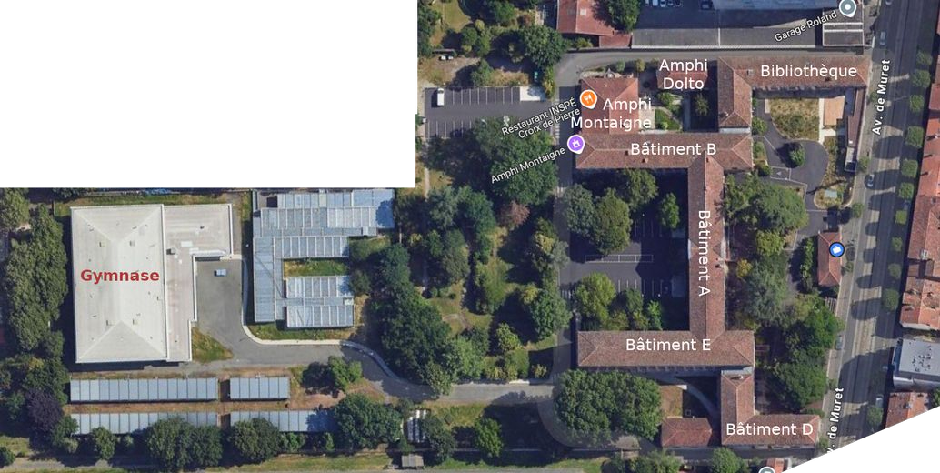
Le site de Croix-de-Pierre
Amphis
Montaigne et Dolto
Bâtiments
A, B, C, D, E
Bibliothèque
et salles de travail
Gymnase
pour l'EPS
Accueil des M2 M2E non-lauréat·es · Croix-de-Pierre · 7 septembre 2026
6

Slide 7
2026 : une nouvelle formation des professeur·es des écoles
Le concours est désormais placé en fin de licence (Bac+3) ; le master M2E forme des lauréat·es… et accueille des non-lauréat·es.
L1 → L3
CRPE Bac+3
M1 M2E
M2 M2E
Titularisation
Licence PE
fin de L3
2026-2027
2026-2027
2028
Licence Professorat des écoles (ou autre licence)
Concours de recrutement des professeur·es des écoles
Master Enseignement et Éducation
Vous êtes ici
Pour les lauréat·es
3 ans ; préparation intégrée au concours en L3
Première session en 2026
Lauréat·es : élèves fonctionnaires rémunéré·es · Non-lauréat·es : étudiant·es + prépa concours
Non-lauréat·es : étudiant·es + prépa concours, en vue de la session 2027
Après une année de fonctionnaire stagiaire (2027-2028), évaluation par un jury académique
Textes de référence : arrêté du 12 janvier 2026 (masters M2E), arrêté du 17 avril 2025 (CRPE Bac+3). Voir aussi l'infographie « Quel parcours de formation… » de l'INSPÉ.
Accueil des M2 M2E non-lauréat·es · Croix-de-Pierre · 7 septembre 2026
7

Slide 8
Le Master M2E « Professorat des écoles »
Une triple mission
Quatre blocs de formation (arrêté du 12/01/2026)
Vous préparer au métier de professeur·e des écoles, pour aujourd'hui et pour demain
Vous accompagner dans l'entrée progressive dans la classe : observation, pratique accompagnée, puis responsabilité
Vous former aux outils d'analyse et de réflexion au niveau master : le mémoire de recherche, soutenu cette année
Et pour les non-lauréat·es : vous (re)préparer au CRPE, session 2027
1
Maîtriser les disciplines et enseigner dans le cadre de la polyvalence
2
Adapter sa pratique au contexte et à la diversité des élèves
3
Agir dans le cadre des principes du service public d'éducation
4
S'engager dans une démarche de développement professionnel
M1 : 530 h de formation + stage SOPA équivalent 12 semaines
M2 : 250 h de formation + stage (18 semaines en responsabilité pour les lauréat·e·s)
Accueil des M2 M2E non-lauréat·es · Croix-de-Pierre · 7 septembre 2026
8

Slide 9
Votre année de M2 en parcours non-lauréat
Une année dense : valider le master, soutenir le mémoire et (re)passer le concours
1
Statut
2
Formation
3
Stage
Étudiant·e de l'université : non rémunéré·e, règlement des études d'UT2J, assiduité aux TD
250 h sur l'année (S9 : 134 h, S10 : 116 h), dans les mêmes UE que la maquette M2E
Stage d'observation et de pratique accompagnée (SOPA) filé : le mardi et le mercredi matin, toute l'année – pas de stage massé ni en responsabilité
4
Mémoire
5
Concours
6
Après
Recueil et analyse des données au S9, finalisation et soutenance au S10 (UE 904 et 1004, non compensables)
UE hors cursus de préparation au concours : 96 h sur l'année (48 h par semestre, mesure d'adaptation), concours blancs, préparation des oraux
Réussite au CRPE 2027 → fonctionnaire stagiaire en 2027-2028 · Master validé dans tous les cas
Accueil des M2 M2E non-lauréat·es · Croix-de-Pierre · 7 septembre 2026
9

Slide 10
« Je suis non-lauréat·e en M2 : que se passe-t-il ? »
Tou·tes les non-lauréat·es (re)passent le CRPE à la session 2027, préparé par l'UE hors cursus, les autres enseignements du master et le stage.
2026-2027
Printemps 2027
Réussite
Échec
M2 M2E parcours non-lauréat + 96 h de préparation concours + mémoire
CRPE session 2027 : Bac+3 – et/ou palier M2 (Bac+5), dernière session, pour les titulaires d'un master ou en fin de M2
Fonctionnaire stagiaire en 2027-2028, avec master validé ; titularisation en 2028
Master M2E validé ; nouvelle candidature au CRPE Bac+3 en 2028 en candidat∙e libre
Dans tous les cas, la validation du M2 (mémoire et stage compris) est nécessaire pour obtenir le master. Les modalités d'affectation des lauréat·e·s déjà titulaires du master seront précisées par les Ministères.
Accueil des M2 M2E non-lauréat·es · Croix-de-Pierre · 7 septembre 2026
10

Slide 11
Le CRPE Bac+3 (session 2027) – épreuves d'admissibilité
Épreuve 1 – Français et mathématiques
Épreuve 2 – Autres domaines
Durée : 4 h · coefficient 5
Connaissances disciplinaires ; niveau attendu : cycle 4
Partie français (10 pts) : étude de la langue, lexique, réflexion rédigée à partir d'un texte
Partie mathématiques (10 pts) : exercices ou problèmes
Note ≤ 2,5 sur l'une des deux parties : éliminatoire
Durée : 4 h · coefficient 3
Le candidat traite trois domaines de son choix parmi quatre :
  histoire-géographie et EMC
  sciences et technologie
  arts (deux composantes fixées par le programme)
  langue vivante (niveau B1) : allemand, anglais, espagnol, italien
Note globale ≤ 5 : éliminatoire
Accueil des M2 M2E non-lauréat·es · Croix-de-Pierre · 7 septembre 2026
11

Slide 12
Le CRPE Bac+3 (session 2027) – épreuves d'admission
Épreuve 1 – Exposé et échange
Épreuve 2 – EPS et entretien
Préparation 1 h · épreuve 1 h · coefficient 5
Exposé (15 min) : explicitation et mobilisation d'une notion en français OU en mathématiques, à partir d'un dossier fourni
Échange avec le jury (30 min)
Le domaine (français ou mathématiques) est choisi à l'inscription au concours
Note 0 : éliminatoire
Durée totale 55 min · coefficient 3
1re partie (20 min, 8 pts) : EPS – culture sportive, corporelle, citoyenne ; le jury propose deux questions, le candidat en traite une
2e partie (35 min, 12 pts) : présentation de la motivation et du parcours (5 min), échange (10 min) puis entretien (20 min) : valeurs de la République et laïcité, projection dans le métier, service public, transition écologique, épanouissement de l'élève
Note 0 à l'une des parties : éliminatoire
Accueil des M2 M2E non-lauréat·es · Croix-de-Pierre · 7 septembre 2026
12

Slide 13
L'autre voie : le CRPE palier M2 (Bac+5) en 2027
Dernière session organisée. Ouvert aux titulaires d'un master et aux étudiant·e·s en fin de M2 : conditions d'inscription à vérifier sur le site du ministère.
Épreuves écrites d'admissibilité
Épreuves orales d'admission
Français (disciplinaire)
Mathématiques (disciplinaire)
Polyvalence (application) : sciences (SVT, physique, technologie) ; histoire, géographie, EMC ; arts (arts plastiques, musique, histoire des arts)
Oral 1 « Épreuve de leçon » : français (didactique), mathématiques (didactique)
Oral 2 « Entretien » : EPS ; motivation, capacité à se projeter dans le métier, connaissance du système éducatif
Oral facultatif de langue vivante : langue et didactique des langues-cultures
Une même personne peut s'inscrire aux deux concours (Bac+3 et palier M2) ; les calendriers d'épreuves seront à comparer au moment des inscriptions (automne 2026). Réunion d'information concours à l'automne.
Accueil des M2 M2E non-lauréat·e·s · Croix-de-Pierre · 7 septembre 2026
13

Slide 14
Quel est votre groupe ?
Deux groupes de 39 étudiant·e·s
Groupe 6
Groupe 7
30 étudiant·es
30 étudiant·es
Mêmes jours de stage filé (mardi + mercredi matin)
Mêmes jours de stage filé (mardi + mercredi matin)
La composition des groupes vous sera communiquée par mail par Madame Ceaux
Les deux groupes partagent la même barrette horaire (barrette E) : mêmes créneaux, salles et enseignant·e·s différent·e·s
Accueil des M2 M2E non-lauréat·es · Croix-de-Pierre · 7 septembre 2026
14

Slide 15
Les stages en M2 parcours non-lauréat
Stage d'Observation et de Pratique Accompagnée – un stage filé de 1,5 jour par semaine, toute l'année (calendrier étudiant 2026-2027)
Mardi + mercredi matin
Pas de stage massé
Période de concours
Stage filé de septembre à fin juin, dans la même classe d'accueil (MAT ou PEMF), avec prise en charge progressive de séances – mêmes écoles d'accueil et mêmes supports de formation que les autres parcours
Les semaines restent organisées à l'identique toute l'année ; quelques aménagements ponctuels (jours fériés, semaines décalées : 10 mars et 19 mai en journée complète) figurent au calendrier de la promotion
Autour des épreuves écrites et orales : préparation au concours, concours blancs, préparation des oraux (programme précisé en cours d'année)
Le stage est obligatoire pour valider le M2 : il est adossé aux UE 950 et 1050 (non compensables)
Focales de stage, analyse de pratique et portfolio : accompagnement en formation avant et après chaque période
Accueil des M2 M2E non-lauréat·es · Croix-de-Pierre · 7 septembre 2026
15

Slide 16
Le calendrier 2026-2027
Temps forts | Dates
Début des cours | Semaine du 14 septembre 2026
Vacances d’automne | du samedi 24 octobre au lundi 2 novembre matin
Examens session 1 – semestre 1 | du 14 décembre 2026 au 11 janvier 2027
Vacances de fin d’année | du samedi 19 décembre au lundi 4 janvier matin
Vacances d'hiver | du samedi 13 au lundi 22 février matin
Vacances de printemps | du samedi 3 au lundi 19 avril matin
Examens session 1 – semestre 2 | du 3 au 19 mai 2027 (pont de l'Ascension du 6 au 10 mai)
Journées banalisées*
pas de cours – réunions des enseignant·e·s
vendredi 9 octobre 2026
mardi 8 décembre 2026
jeudi 11 février 2027
lundi 26 avril 2027
vendredi 18 juin 2027
* sous réserve de modification par la nouvelle direction
Calendrier des suspensions pédagogiques voté par le Conseil d'INSPÉ du 25/03/2026. Le calendrier détaillé de la promotion vous sera diffusé.
Attention : les vacances universitaires ne coïncident pas toujours avec celles des écoles (rentrée des élèves le 1er septembre).
Accueil des M2 M2E non-lauréat·es · Croix-de-Pierre · 7 septembre 2026
16

Slide 17
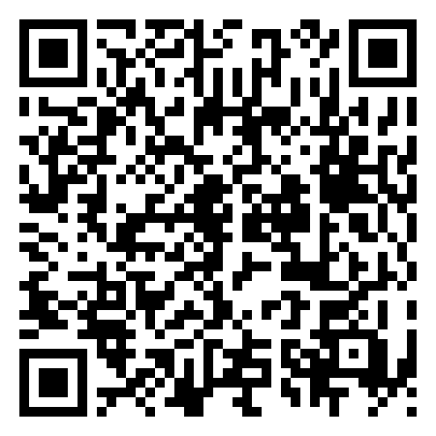
Votre emploi du temps à l'INSPÉ
Horaires des créneaux (sauf indication contraire)
8h30 – 10h20
10h40 – 12h30
14h – 15h50
16h10 – 18h
Début des cours : semaine du 14 septembre 2026
L'emploi du temps est en cours de construction : il vous sera communiqué avant le début des cours
Le mardi et le mercredi matin sont réservés au stage filé
Les emplois du temps et le livret d'accueil seront téléchargeables sur la page du site de Croix-de-Pierre
Page du site de Croix-de-Pierre
inspe.univ-toulouse.fr/accueil/linspe/sites-de-formation/toulouse-croix-de-pierre
Accueil des M2 M2E non-lauréat·es · Croix-de-Pierre · 7 septembre 2026
17

Slide 18
Les temps forts de l'année
Les réunions
1
Élection des délégué·es
2
Réunions de coordination pédagogique
dans chaque groupe, dès les premières semaines
délégué·es des groupes – coordination – formateur·rices, une fois par semestre
3
Réunions générales étudiant·es – formateur·rices
4
Réunion d'information concours
une fois par semestre
inscriptions, choix du domaine de l'oral 1, calendrier des épreuves (automne 2026)
Dates communiquées prochainement.
Accueil des M2 M2E non-lauréat·es · Croix-de-Pierre · 7 septembre 2026
18

Slide 19
Votre formation en M2 – semestre 9 (septembre → janvier)
UE | Intitulé | ECTS | Heures
UE 910 | Français et maths : maîtriser, didactiser et enseigner 3 (12 h français, 10 h maths) | 8 | 22
UE 920 | Disciplines de polyvalence : maîtriser, didactiser et enseigner 3 (EPS, arts, HG-EMC) | 6 | 14
UE 930 | Analyser les contextes d'apprentissage pour enseigner 3 (dont focale maternelle) | 4 | 36
UE 940 | Initiation à la recherche 3 – recueil et première analyse des données du mémoire | 2 | 8
UE 950 | S'engager dans le métier en situation professionnelle 3 (adossée au stage ; module « Corps et voix ») – ou parcours bilingue occitan | 8 | 38
UE 960 | Maîtriser une langue vivante étrangère niveau B2 (anglais ou espagnol) – non compensable | 2 | 16
UE HC 3 | Préparation concours – non-lauréat·e·s uniquement (hors cursus) | 0 | 48
Total du semestre |  | 30 | 134 (+48)
HC = hors cursus. Les 96 h de préparation concours (2 × 48 h cette année, mesure d'adaptation) ne donnent pas d'ECTS.
Accueil des M2 M2E non-lauréat·es · Croix-de-Pierre · 7 septembre 2026
19

Slide 20
Votre formation en M2 – semestre 10 (janvier → juin)
UE | Intitulé | ECTS | Heures
UE 1010 | Français et maths : maîtriser, didactiser et enseigner 4 (8 h français, 8 h maths) | 6 | 16
UE 1020 | Disciplines de polyvalence 4 : faire apprendre tous les élèves (EPS, arts, HG-EMC) | 2 | 10
UE 1030 | Analyser les contextes d'apprentissage pour enseigner 4 | 4 | 30
UE 1040 | Initiation à la recherche 4 – finalisation du mémoire et soutenance – non compensable | 4 | 4
UE 1050 | S'engager dans le métier en situation professionnelle 4 (adossée au stage ; module polyvalence) – non compensable | 12 | 34
UE 1070 | Concevoir et mettre en œuvre son enseignement avec le numérique (CRCN Édu) | 2 | 22
UE HC 4 | Préparation concours – non-lauréat·e·s uniquement (hors cursus) | 0 | 48
Total du semestre |  | 30 | 116 (+48)
Détail des contenus, responsables d'UE et bibliographies : syllabus du master M2E (en cours de finalisation).
Accueil des M2 M2E non-lauréat·es · Croix-de-Pierre · 7 septembre 2026
20

Slide 21
Lire la maquette : cinq familles d'UE, du S7 au S10
1
Français et mathématiques
Et aussi
UE x10 – maîtriser, didactiser et enseigner : le cœur disciplinaire et didactique (bloc 1)
Langue vivante (anglais ou espagnol) : UE 960 en S9 – niveau B2 attendu, UE non compensable
Numérique : UE 1070 en S10 – CRCN Édu
Hors cursus : 96 h de préparation concours cette année (48 h par semestre)
En M2, les UE mémoire (1040) et stage (950, 1050) sont non compensables
2
Disciplines de polyvalence
UE x20 – EPS, arts, histoire-géographie-EMC, sciences et technologie, langues-cultures
3
Contextes d'apprentissage
UE x30 – élèves, climat scolaire, école inclusive, valeurs de la République, système éducatif (blocs 2 et 3)
4
Initiation à la recherche
UE x40 – construction pas à pas du mémoire de master, soutenu en M2 (bloc 4)
5
Métier en situation professionnelle
UE x50 – adossée au stage : préparation, analyse de pratique, portfolio
Accueil des M2 M2E non-lauréat·e·s · Croix-de-Pierre · 7 septembre 2026
21

Slide 22
Le mémoire de master : de la question à la soutenance
UE 940 (S9) et UE 1040 (S10) – dans la continuité du travail engagé en M1 (UE 740 et 840)
M1 – acquis
S9 – UE 940
S10 – UE 1040
Question professionnelle, problématique, cadre théorique, première méthodologie
Finaliser le cadre théorique ; méthodologie rigoureuse et éthique ; recueil du corpus de données (terrain de stage) ; première analyse des résultats
Finalisation du mémoire : discussion des résultats, bilan de la formation par la recherche ; préparation et soutenance orale
Un mémoire sur une question vive de l'école, éclairée par des travaux de recherche récents et des données recueillies en classe ; encadrement personnalisé par un·e directeur·trice de mémoire
Responsables des UE recherche : Fanny Berlou et Frédéric Maizières. Calendrier de dépôt et de soutenance communiqué au S9
Accueil des M2 M2E non-lauréat·e·s · Croix-de-Pierre · 7 septembre 2026
22

Slide 23
Modalités d'évaluation des UE
Les MCC 2026-2027
Ce qui est en cours de finalisation
Ce qui est déjà (presque) certain
Les modalités de contrôle des connaissances du nouveau master sont en cours de finalisation
Elles vous seront communiquées avant les premières évaluations
Affichage sur le panneau en face du secrétariat et sur votre ENT (SCOUT)
Chaque UE fait l'objet d'une évaluation ; règles de compensation précisées dans les MCC
Le stage est obligatoire pour valider le M2 : un stage non effectué met en échec les UE 950 et 1050
Les UE mémoire (1040) et stage (950, 1050) et l'UE de langue (960) sont non compensables
Accueil des M2 M2E non-lauréat·e·s · Croix-de-Pierre · 7 septembre 2026
23

Slide 24
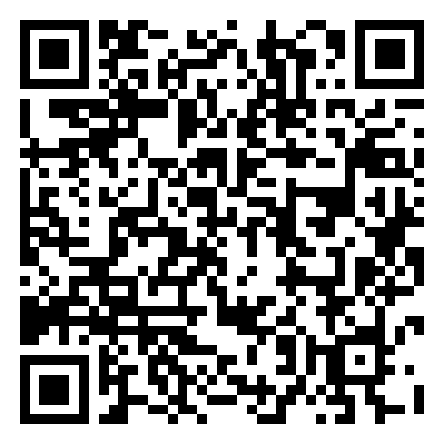
Le règlement des études d'UT2J s'applique
1
Assiduité
Les TD sont à présence obligatoire. Les absences doivent être justifiées auprès du secrétariat pédagogique.
2
Absence à un examen
Attention aux conditions d'accès à la session de remplacement : un justificatif recevable doit être fourni dans les délais.
Règlement des études de l'université Toulouse – Jean Jaurès
3
Fraude et plagiat
univ-tlse2.fr › Formation › Inscriptions-scolarité › Règlement des études
Y compris l'usage non autorisé d'outils d'intelligence artificielle – en particulier dans le mémoire : attention aux conséquences (sanction disciplinaire).
Accueil des M2 M2E non-lauréat·e·s · Croix-de-Pierre · 7 septembre 2026
24

Slide 25
Posture professionnelle
Vous entrez dans un métier : en formation comme en stage, la posture professionnelle est attendue de tou·te·s.
1
Respect
2
Engagement
Une attitude positive et respectueuse vis-à-vis de tou·te·s : enseignant·e·s, personnels du site et des écoles, MAT et PEMF qui vous accueillent, et tou·te·s les étudiant·e·s.
Un engagement dans les travaux collectifs, dans le stage et dans la préparation du concours.
3
Assiduité
4
Usage raisonné
Une présence régulière et ponctuelle : l'année est dense, avec un concours à préparer et un mémoire à soutenir en parallèle.
Téléphones, ordinateurs, IA, réseaux sociaux : un usage raisonné, notamment en cours et en classe.
Accueil des M2 M2E non-lauréat·e·s · Croix-de-Pierre · 7 septembre 2026
25

Slide 26
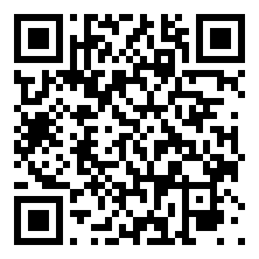
Prévention et signalement
Aucune tolérance vis-à-vis des comportements inappropriés, quel qu'en soit l'auteur
Violences sexistes et sexuelles
Harcèlement
Racisme, discriminations
Violence, intimidation, intolérance, provocation, etc.
Si vous êtes victime ou témoin, vous devez signaler !
Plateforme de signalement UT2J
à la coordination pédagogique
et/ou sur la plateforme de signalement d'UT2J : https://plateforme-signalement.univ-tlse2.fr/
plateforme-signalement.univ-tlse2.fr
Accueil des M2 M2E non-lauréat·e·s · Croix-de-Pierre · 7 septembre 2026
26

Slide 27

Le BDE « Graines de profs »
L'association des étudiant·es du site
Journée d'intégration, soirées, événements et projets sur le site
Un relais pour vos questions de vie étudiante
Vous connaissez déjà le BDE : en M2, c'est à vous de faire vivre l'association et d'accueillir les L1 et les M1
Le QR code du BDE
Accueil des M2 M2E non-lauréat·e·s · Croix-de-Pierre · 7 septembre 2026
27

Slide 28
Bonne rentrée et bonne année universitaire !
Vos questions
Accueil des M2 – Master M2E Professorat des écoles, parcours non-lauréat – Rentrée universitaire 2026-2027
Lundi 7 septembre 2026 – 14h – Site de Croix-de-Pierre
INSPÉ Toulouse Occitanie-Pyrénées

